Slide 1
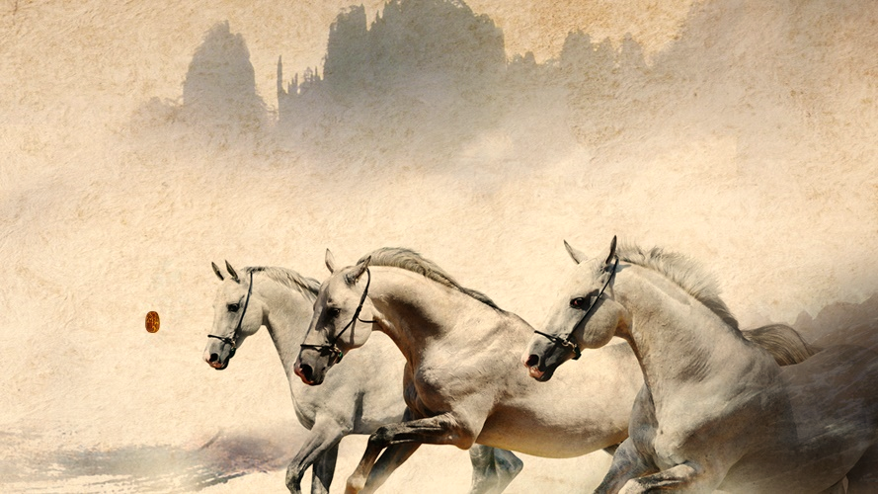
马 说
韩 愈

Slide 2
选句描写出了千里马的哪些特点？
背如龙兮颈如象，骨竦筋高脂肉壮。
——白居易《八骏图》
万里龙沙百战归，轻尘不动四蹄飞。
——郭登《骐骥》

Slide 3
气宇轩昂 精壮神俊
长于奔跑 驰骋沙场

Slide 4
齐读课文，读准字音，读出停顿。
学会用句子内部的停顿来表达语气。

Slide 5
策之不以其道，食之不能尽其材，鸣之而不能通其意，执策而临之，曰:“天下无马！”呜呼！其真无马邪？其真不知马也！

Slide 6
策之不以其道，食之不能尽其材，鸣之而不能通其意，执策而临之，曰:“天下无马！”/ 呜呼！其真无马邪？其真不知马也！
情感不同
语气不同
不能连读

Slide 7
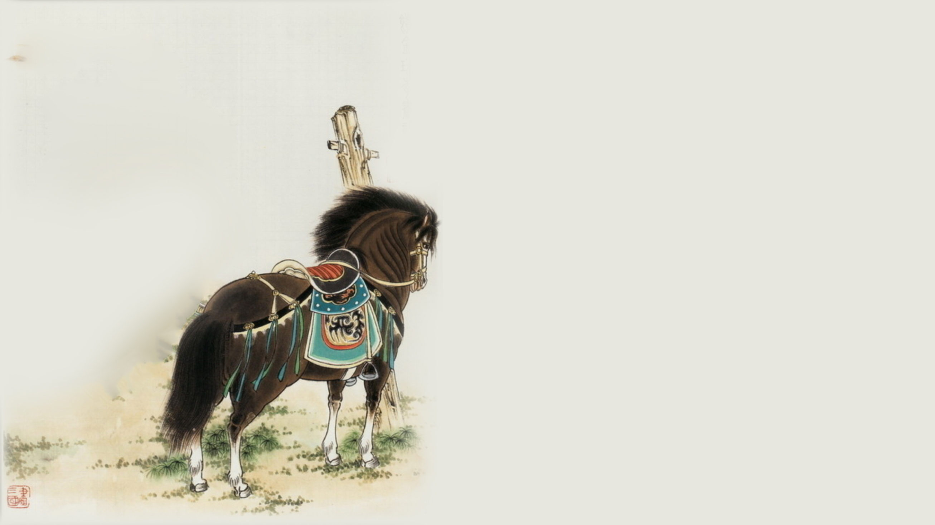
壹
生动形象叙马

Slide 8
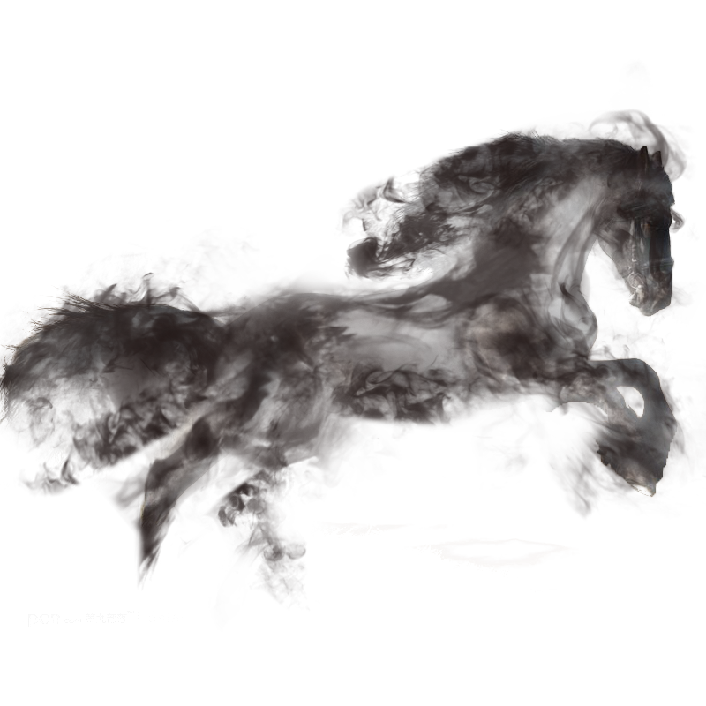
活动1: 自读课文，完成表格
重点字词 | 通假字 | 一词多义 | 古今异义
1.策之不以其道（ ） 2.执策而临之（ ） 3.其真不知马（ ） 4.且欲与常马等不可得 （ ） | 1.食马者（ ） 2.才美不外见（ ） 3.食之不能尽其材（ ） 4.祗辱于奴隶人之手（ ） | 1.策之不以其道（ ） 执策而临之（ ） 2.一食或尽粟一石（ ） 食之不能尽其材（ ） 3.而伯乐不常有（ ） 执策而临之（ ） 4.不以千里称也（ ） 策之不以其道（ ） | 1.是马也 古义（ ） 今义（ ） 2.安能求其千里也 古义（ ） 今义（ ） 3.一食或尽粟一石 古义（ ） 今义（ ）

Slide 9
活动2:本文写了一匹怎样的千里马？
他们有哪些遭遇？
(用课文原句回答)
①祗辱于奴隶人之手，骈死于槽枥之间。
②虽有千里之能，食不饱，力不足，才美不外见。
③策之不以其道，食之不能尽其材，鸣之而不能通其意。

Slide 10
如果你就是这匹千里马，遭遇了这些，你会对食马者说什么？当时又会是什么动作和表情？参考示例，同桌2人交流讨论。
演读,是指用表演的方式进行朗读。演读的演,指的是从内心和外表两个方面。外表方面尤其关注动作和表情。

Slide 11
如果你就是这匹千里马，遭遇了这些，你会对食马者说什么？当时又会是什么动作和表情？参考示例，同桌2人交流讨论。
参考示例：
如果我是千里马，我会倚靠着马厩里的栅栏，低垂着脑袋，叹着气说：“真是憋屈啊，良马配良将，良马赴疆场，我现在连一匹普通的马都不如，只能委屈地活着，碌碌无为，老死在这马厩里。”

Slide 12
在演读中，同学们已经学会用停顿来表达语气，但情感还不够饱满，还要学会用连读来突出情感。
尤其是介宾短语要连读，不能拆开。
例如：“祗辱于奴隶人之手
骈死于槽枥之间”。

Slide 13
贰
起承转合议马

Slide 14
千里马最痛恨谁呢?
食马者

Slide 15
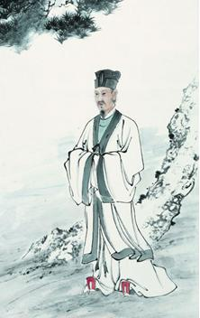
韩愈在文中用了多少“不”字？
不懂用才
不能惜才
不会识才
11个：

Slide 16
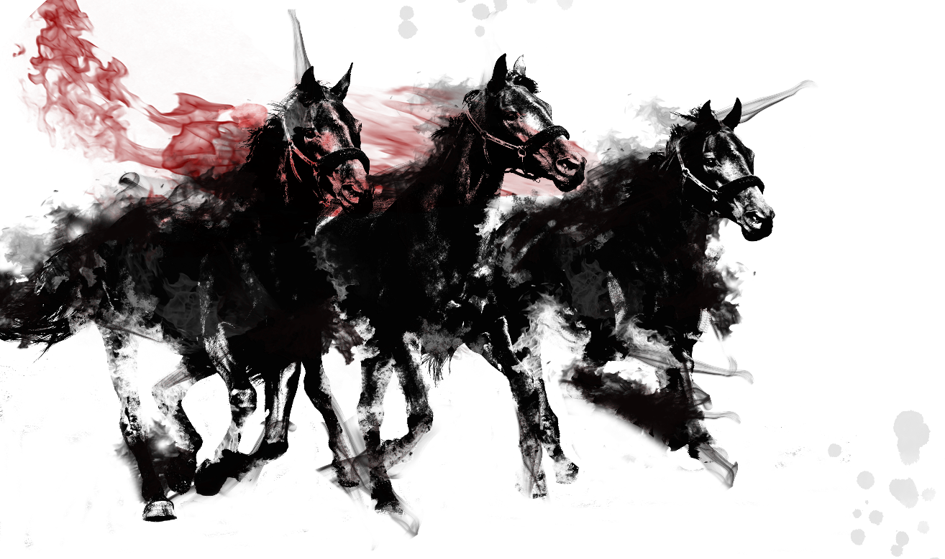
文体知识
“说”： 是古代的一种议论文体，是一些文人志士对事、物有感而发，宣泄心中郁闷，托物寓意的一种体裁。

Slide 17
填写下表，探究“不”字在文中的其他作用。

Slide 19
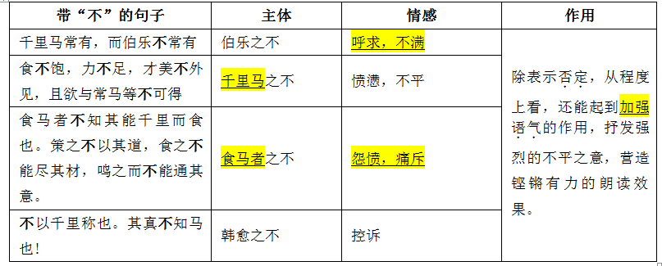

Slide 20
入声字就是声调去声的字。声调短促而急。
“不”作为入声字，在听觉上有“醒耳”作用，其反复出现，既体现出磅礴气势，也强调了作者议马的意图。

Slide 21
叁
言语如潮诉马

Slide 22
活动1：对照韩愈的初稿，朗读课文，圈出不同之处，选择1句先朗读，后赏析：这样改，在情感表达上有什么优点？
初稿：
①故虽有名马，祗辱于奴隶人之手，骈死于槽枥之间，不以千里称。
②食不饱，力不足，才美不外见，且欲与常马等不可得，安求其能千里？
③呜呼！其真无马邪？其真不知马！

Slide 23
①故虽有名马，祗辱于奴隶人之手，骈死于槽枥之间，不以千里称也。
痛惜
②食不饱，力不足，才美不外见，且欲与常马等不可得，安求其能千里也？
谴责
③呜呼！其真无马邪？其真不知马也！
讽刺

Slide 24
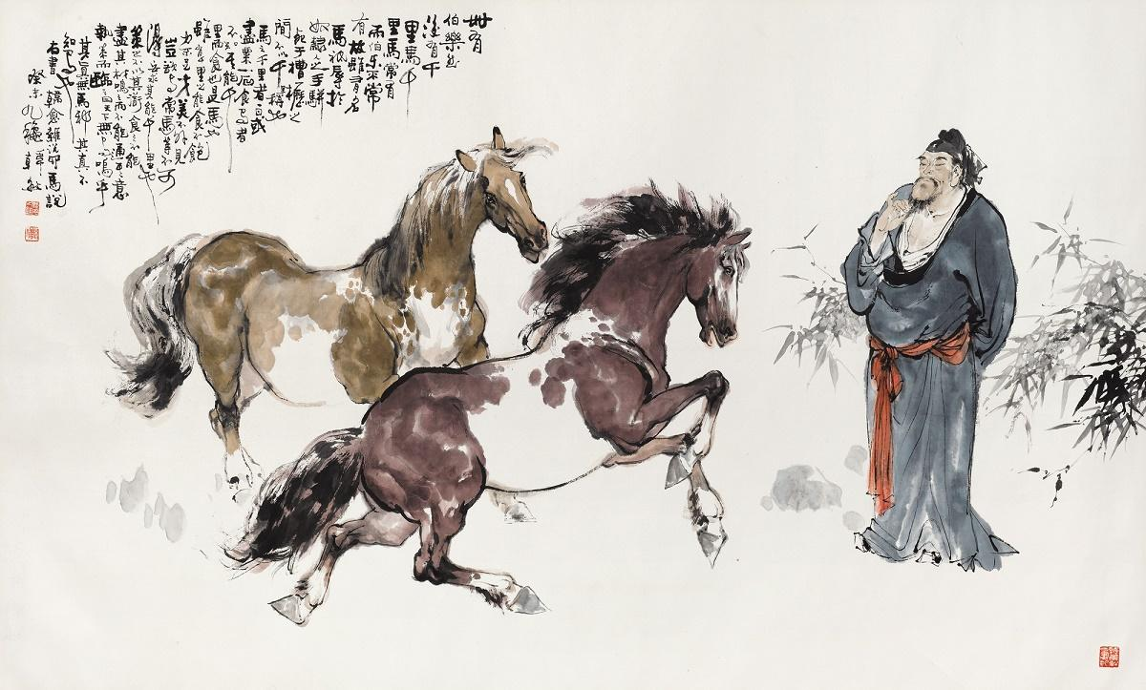
1、段末语气词的作用 表达情感 增强气势
2、再读句子 读出浪推千里的气势 读出韩文如潮的浩荡

Slide 25
肆
怀才不遇托马

Slide 26
活动1：看视频，思考本文只是在写马吗？
托物寓意，表达对封建统治者不能识别人才，埋没人才的愤慨之情。

Slide 27
活动2 ：以史为鉴，齐读材料,思考伯乐和千里马的关系
材料一 伯乐一过冀北之野，而马群遂空。
— —《送温处士赴河阳序》
材料二 昔人鬻（yù）马不售于市者，知伯乐之善相也，从而求之，伯乐一顾，价增三倍。
— —《为人求荐书》

Slide 28
课后作业:
如果有一天，当你也陷入怀才不遇的困境，那时的你，将何去何从？谁才是决定我们人生的真正伯乐？课后写下你的见解，不少于200字。

